Slide 1
第七章 系统函数
7.1 系统函数与系统特性
一、系统函数的零、极点分布图
二、系统函数与时域响应
三、系统函数收敛域与极点的关系
四、系统函数与频率响应
7.2 系统的稳定性
7.3 信号流图
7.4 系统模拟
一、直接实现
二、级联实现
三、并联实现
点击目录 ，进入相关章节

Slide 2
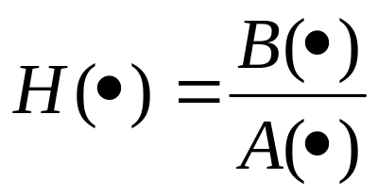
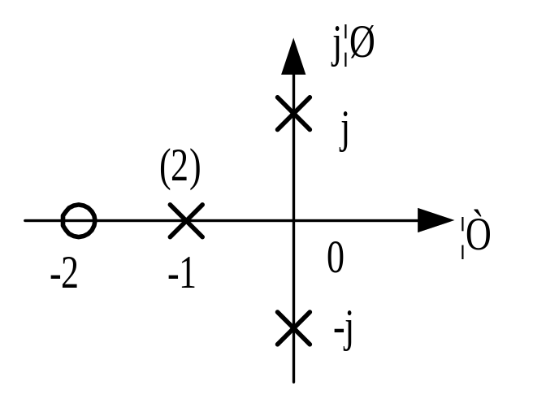
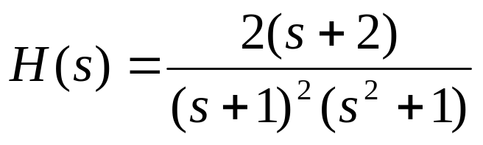
第七章 系统函数
7.1 系统函数与系统特性
一、系统函数的零、极点分布图
LTI系统的系统函数是复变量s或z的有理分式，即
A(.)=0的根p₁，p₂，…，p_{n}称为系统函数H(.)的极点；B(.)=0的根ξ₁，ξ₂，…，ξ_{m}称为系统函数H(.)的零点。
将零极点画在复平面上
得零、极点分布图。
例

Slide 3
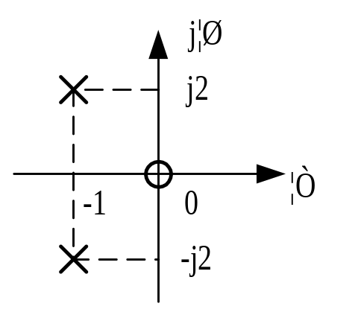
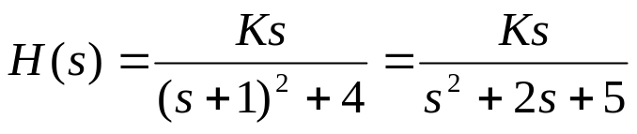
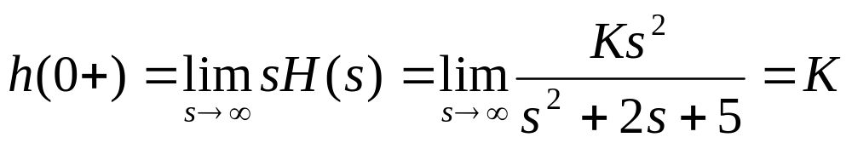
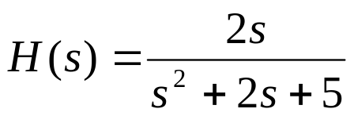
7.1 系统函数与系统特性
例：已知H(s)的零、极点分布图如如示，并且h(0₊)=2。求H(s)的表达式。
解：由分布图可得
根据终值定理，有

Slide 4
7.1 系统函数与系统特性
二、系统函数H(·)与时域响应h(·)
冲激响应或单位序列响应的函数形式由H(.)的极点确定。
下面讨论H(.)极点的位置与其时域响应的函数形式。
所讨论系统均为因果系统。
1．连续因果系统
H(s)按其极点在s平面上的位置可分为:在左半开平面、虚轴和右半开平面三类。
（1）在左半平面
若系统函数有负实单极点p= –α(α>0)，则A(s)中有因子(s+α)，其所对应的响应函数为Ke^{-αt}ε(t)

Slide 5
7.1 系统函数与系统特性
(b) 若有一对共轭复极点p₁₂=-α±jβ，则A(s)中有因子[(s+α)²+β²]---→K e^{-αt}cos(βt+θ)ε(t)
(c) 若有r重极点，
则A(s)中有因子(s+α)^{r}或[(s+α)²+β²]^{r}，其响应为
K_{i}t^{i} e^{-αt}ε(t)或K_{i}t^{i} e^{-αt}cos(βt+θ)ε(t) (i=0,1,2,…,r-1)
以上三种情况：当t→∞时，响应均趋于0。暂态分量。
（2）在虚轴上
(a)单极点p=0或p₁₂=±jβ，
则响应为Kε(t)或Kcos(βt+θ)ε(t)-----稳态分量
(b) r重极点，相应A(s)中有s^{r}或(s²+β²)^{r}，其响应函数为K_{i}t^{i}ε(t)或K_{i}t^{i}cos(βt+θ)ε(t)(i=0,1,2,…,r-1)—递增函数

Slide 6
7.1 系统函数与系统特性
（3）在右半开平面 ：均为递增函数。
综合结论：
LTI连续因果系统的h(t)的函数形式由H(s)的极点确定。
①H(s)在左半平面的极点所对应的响应函数为衰减的。即当t→∞时，响应均趋于0。
②H(s)在虚轴上的一阶极点所对应的响应函数为稳态分量。
③H(s)在虚轴上的高阶极点或右半平面上的极点，其所对应的响应函数都是递增的。
即当t→∞时，响应均趋于∞。

Slide 7
7.1 系统函数与系统特性
2．离散因果系统
H(z)按其极点在z平面上的位置可分为:在单位圆内、在单位圆上和在单位圆外三类。
根据z与s的对应关系，有结论：
①H(z)在单位圆内的极点所对应的响应序列为衰减的。即当k→∞时，响应均趋于0。
②H(z)在单位圆上的一阶极点所对应的响应函数为稳态响应。
③H(z)在单位圆上的高阶极点或单位圆外的极点，其所对应的响应序列都是递增的。即当k→∞时，响应均趋于∞。

Slide 8
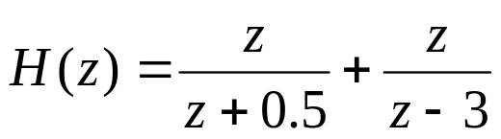
7.1 系统函数与系统特性
三、系统函数收敛域与其极点之间的关系
根据收敛域的定义，H(·)收敛域不能含H(·)的极点。
例：某离散系统的系统函数
(1) 若系统为因果系统，求单位序列响应h(k);
(2) 若系统为反因果系统，求单位序列响应h(k);
(3) 若系统存在频率响应，求单位序列响应h(k);
解 (1) |z|>3，h(k) =[(-0.5)^{k} + (3)^{k}]ε(k)
(2) |z|<0.5，h(k) =[-(-0.5)^{k} - (3)^{k}]ε(-k-1)
(3) 0.5<|z|<3，h(k) = (-0.5)^{k} ε(k) - (3)^{k}ε(-k-1)

Slide 9
7.1 系统函数与系统特性
四、系统函数与频率响应
1、连续因果系统
若系统函数H(s)的极点均在左半平面，则它在虚轴上(s=jω)也收敛，有H(jω)=H(s)|_{s= jω} ，
下面介绍两种常见的系统。
（1）全通函数
若系统的幅频响应| H(jω)|为常数，则称为全通系统，其相应的H(s)称为全通函数。
凡极点位于左半开平面，零点位于右半开平面，并且所有零点与极点对于虚轴为一一镜像对称的系统函数即为全通函数。

Slide 10
7.1 系统函数与系统特性
（2）最小相移函数
右半开平面没有零点的系统函数称为最小相移函数。 解释见p333-334
2、离散因果系统
若系统函数H(z)的极点均在单位圆内，则它在单位圆上(|z|=1)也收敛，有H(e^{jθ})=H(z)|_{z= ejθ} ，
式中θ=ωT_{s}，ω为角频率，T_{s}为取样周期。

Slide 11
7.2 系统的稳定性
7.2 系统的稳定性
一、因果系统
因果系统是指，系统的零状态响应y_{f}(.)不会出现于f(.)之前的系统。
连续因果系统的充分必要条件是：冲激响应 h(t)=0,t<0
或者，系统函数H(s)的收敛域为：Re[s]>σ₀
离散因果系统的充分必要条件是：单位响应 h(k)=0, k<0
或者，系统函数H(z)的收敛域为：|z|>ρ₀

Slide 12
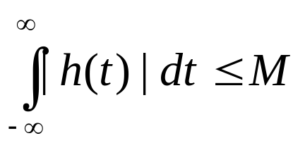
7.2 系统的稳定性
二、系统的稳定性
1、稳定系统的定义
一个系统，若对任意的有界输入，其零状态响应也是有界的，则称该系统是有界输入有界输出(BIBO)稳定的系统，简称为稳定系统。
即，若系统对所有的激励 |f(.)|≤M_{f} ，其零状态响应 |y_{f}(.)|≤M_{y}，则称该系统稳定。
（1）连续系统稳定的充分必要条件是
若H(s)的收敛域包含虚轴，则该系统必是稳定系统。

Slide 13
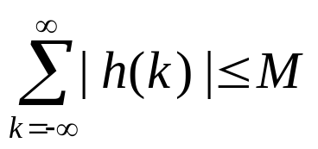
7.2 系统的稳定性
（2）离散系统稳定的充分必要条件是
若H(z)的收敛域包含单位圆，则该系统必是稳定的系统。
例1 y(k)+1.5y(k-1)-y(k-2)= f(k-1)
(1) 若为因果系统，求h(k)，并判断是否稳定。
(2) 若为稳定系统，求h(k).
解
(1)为因果系统，故收敛域为|z|>2，所以h(k)=0.4[0.5^{k}-(-2)^{k}]ε(k)，不稳定。
(2)若为稳定系统，故收敛域为0.5<|z|<2，所以h(k)=0.4(0.5)^{k}ε(k)+0.4(-2)^{k}ε(-k-1)

Slide 14
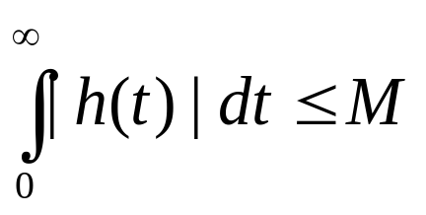
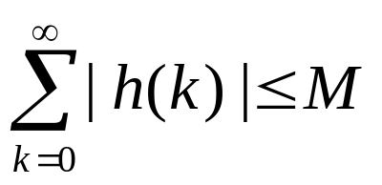
7.2 系统的稳定性
因果系统稳定性的充分必要条件可简化为
（3）连续因果系统
因为因果系统左半开平面的极点对应的响应为衰减函数。故，若H(s)的极点均在左半开平面，则该系统必是稳定的因果系统。
（4）离散因果系统
因为因果系统单位圆内的极点对应的响应为衰减函数。故，若H(z)的极点均在单位圆内，则该系统必是稳定的因果系统。

Slide 15
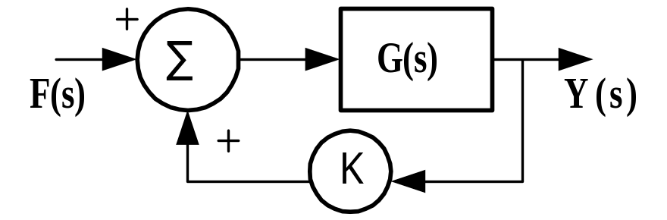
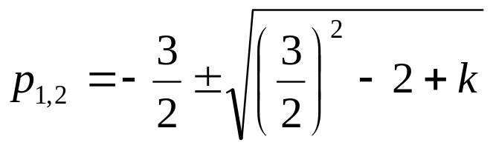
7.2 系统的稳定性
例1：如图反馈因果系统，问当K满足什么条件时，系统是稳定的？其中子系统的系统函数G(s)=1/[(s+1)(s+2)]
X(s)
解：设加法器的输出信号X(s)
X(s)=KY(s)+F(s)
Y(s)= G(s)X(s)=K G(s)Y(s)+ G(s)F(s)
H(s)=Y(s)/F(s)=G(s)/[1-KG(s)]=1/(s²+3s+2-k)
H(s)的极点为
为使极点在左半平面，必须(3/2)²-2+k<(3/2)², k<2，即当k<2，系统稳定。

Slide 16
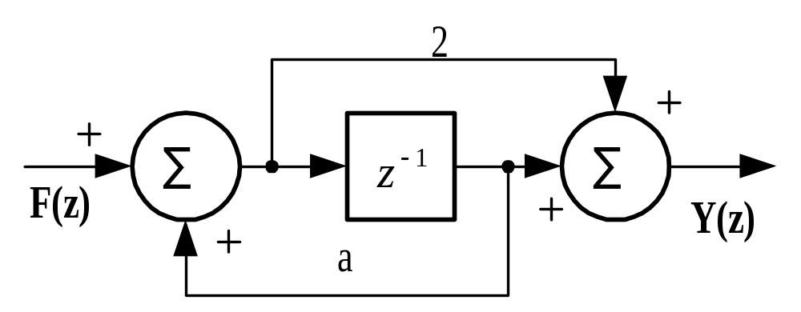
7.2 系统的稳定性
例2：如图离散因果系统框图 ，为使系统稳定，求常量a的取值范围
解：设加法器输出信号X(z)
z⁻¹X(z)
X(z)=F(z)+z⁻¹aX(z)
X(z)
Y(z)=(2+z⁻¹)X(z)= (2+z⁻¹)/(1-az⁻¹)F(z)
H(z)= (2+z⁻¹)/(1-az⁻¹)=(2z+1)/(z-a)
为使系统稳定，H(z)的极点必须在单位园内，
故|a|<1

Slide 17
7.2 系统的稳定性
三、连续因果系统稳定性判断准则——罗斯-霍尔维兹准则
对因果系统，只要判断H(s)的极点，即A(s)=0的根（称为系统特征根）是否都在左半平面上，即可判定系统是否稳定，不必知道极点的确切值。
所有的根均在左半平面的多项式称为霍尔维兹多项式。
1、必要条件—简单方法
一实系数多项式A(s)=a_{n}s^{n}+…+a₀=0的所有根位于左半开平面的必要条件是：（1）所有系数都必须非0，即不缺项；（2）系数的符号相同。
例1 A(s)=s³+4s²-3s+2 符号相异，不稳定
例2 A(s)=3s³+s²+2 ， a₁=0，不稳定
例3 A(s)=3s³+s²+2s+8 需进一步判断，非充分条件。

Slide 18
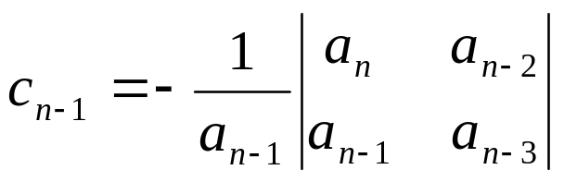
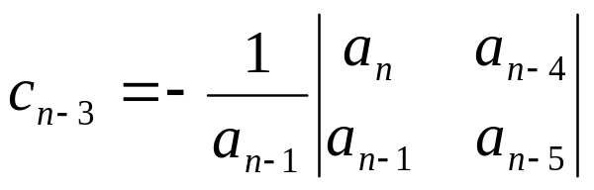
7.2 系统的稳定性
2、罗斯列表
将多项式A(s)的系数排列为如下阵列—罗斯阵列
第1行 a_{n} a_{n-2} a_{n-4} …
第2行 a_{n-1} a_{n-3} a_{n-5} …
第3行 c_{n-1} c_{n-3} c_{n-5} …
它由第1，2行，按下列规则计算得到：
…
第4行由2，3行同样方法得到。一直排到第n+1行。
罗斯准则指出：若第一列元素具有相同的符号，则A(s)=0所有的根均在左半开平面。若第一列元素出现符号改变，则符号改变的总次数就是右半平面根的个数。

Slide 19
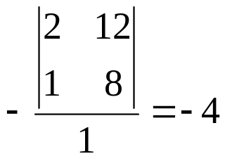
7.2 系统的稳定性
特例：对于二阶系统 A(s)=a₂s²+a₁s+a₀，若a₂>0，不难得出，A(s)为霍尔维兹多项式的条件为：a₁>0，a₀>0
例1 A(s)=2s⁴+s³+12s²+8s+2
注意：在排罗斯阵列时，可能遇到一些特殊情况，如第一列的某个元素为0或某一行元素全为0，这时可断言：该多项式不是霍尔维兹多项式。
罗斯阵列： 2 12 2
1 8 0
2
8.5 0
2
第1列元素符号改变2次，因此，有2个根位于右半平面。

Slide 20
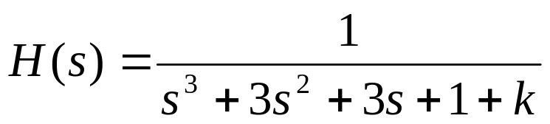
7.2 系统的稳定性
例2 已知某因果系统函数
为使系统稳定，k应满足什么条件？
解 列罗斯阵列
3
3 1+k
(8-k)/3
1+k
所以， –1<k<8，系统稳定。

Slide 21
7.2 系统的稳定性
四、离散因果系统稳定性判断准则——朱里准则
为判断离散因果系统的稳定性，要判断A(z)=0的所有根的绝对值是否都小于1。朱里提出一种列表的检验方法，称为朱里准则。
朱里列表：
第1行 a_{n} a_{n-1} a_{n-2} …… a₂ a₁ a₀
第2行 a₀ a₁ a ₂ …… a_{n-2} a_{n-1} a_{n}
第3行 c_{n-1} c_{n-2} c_{n-3} …… c₁ c₀
第4行 c₀ c₁ c₂ …… c_{n-2} c_{n-1}
第5行 d_{n-2} d_{n-3} d_{n-4} …… d₀
第6行 d₀ d₁ d₂ …… d_{n-2}
……
第2n-3行 r₂ r₁ r₀

Slide 22
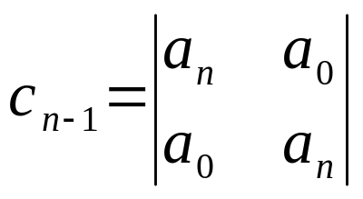
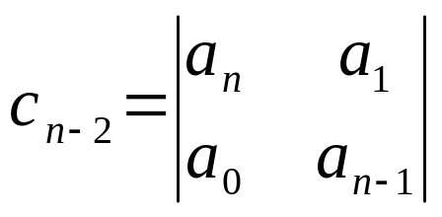
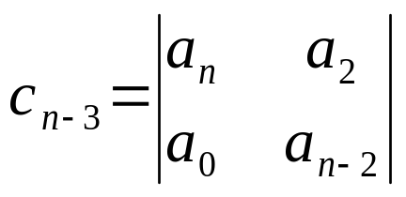
7.2 系统的稳定性
第3行按下列规则计算：
…
一直到第2n-3行，该行有3个元素。
朱里准则指出，A(z)=0的所有根都在单位圆内的充分必要的条件是: (1) A(1)>0 (2) (-1)^{n}A(-1)>0
(3) a_{n}>|a₀| c_{n-1}>|c₀| d_{n-2}>|d₀| …… r₂>|r₀|
奇数行，其第1个元素必大于最后一个元素的绝对值。
特例：对二阶系统。A(z)=a₂z²+a₁z+a₀,易得
A(1)>0 A(-1)>0 a₂>|a₀|

Slide 23
7.2 系统的稳定性
例 A(z)=4z⁴-4z³+2z-1
解 排朱里列表
4 -4 0 2 -1
-1 2 0 -4 4
15 -14 0 4
4 0 -14 15
209 -210 56
A(1)=1>0
(-1)⁴A(-1)=5>0
4>1 ， 15>4 ， 209>56
所以系统稳定。

Slide 24
7.3 信号流图
7.3 信号流图
用方框图描述系统的功能比较直观。信号流图是用有向的线图描述方程变量之间因果关系的一种图，用它描述系统比方框图更加简便。信号流图首先由Mason于1953年提出的，应用非常广泛。
信号流图就是用一些点和有向线段来描述系统，与框图本质是一样的，但简便多了。
一、信号流图
1、定义：信号流图是由结点和有向线段组成的几何图形。它可以简化系统的表示，并便于计算系统函数。
2、信号流图中常用术语

Slide 25
7.3 信号流图
(1)结点： 信号流图中的每个结点表示一个变量或信号。
(2)支路和支路增益：
连接两个结点之间的有向线段称为支路。
每条支路上的权值（支路增益）就是该两结点间的系统函数（转移函数）
H(s)
F(s)
Y(s)
即用一条有向线段表示一个子系统。
(3)源点与汇点，混合结点：
仅有出支路的结点称为源点（或输入结点）。
仅有入支路的结点称为汇点（或输出结点）。
有入有出的结点为混合结点

Slide 26
7.3 信号流图
(4)通路、开通路、闭通路（回路、环）、不接触回路、自回路：
沿箭头指向从一个结点到其他结点的路径称为通路。
如果通路与任一结点相遇不多于一次，则称为开通路。
若通路的终点就是通路的起点（与其余结点相遇不多于一次），则称为闭通路。
相互没有公共结点的回路，称为不接触回路。
只有一个结点和一条支路的回路称为自回路。
(5)前向通路：从源点到汇点的开通路称为前向通路。
(6)前向通路增益，回路增益：
前向通路中各支路增益的乘积称为前向通路增益。
回路中各支路增益的乘积称为回路增益。

Slide 27
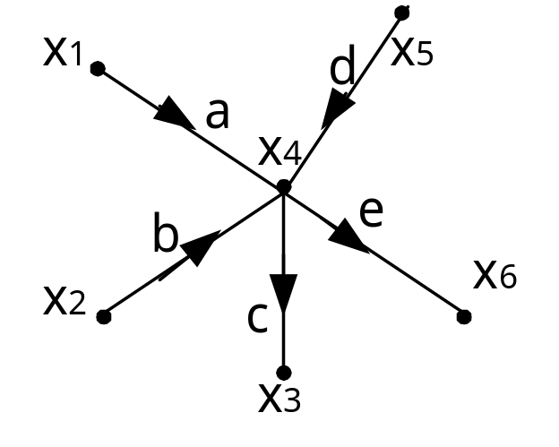
7.3 信号流图
3、信号流图的基本性质
（1）信号只能沿支路箭头方向传输。
支路的输出=该支路的输入与支路增益的乘积。
（2）当结点有多个输入时，该节点将所有输入支路的信号相加，并将和信号传输给所有与该结点相连的输出支路。
如：x₄= ax₁+bx₂+dx₅
x₃= cx₄
x₆= ex₄
（3）混合结点可通过增加一个增益为1的出支路而变为汇点。

Slide 28
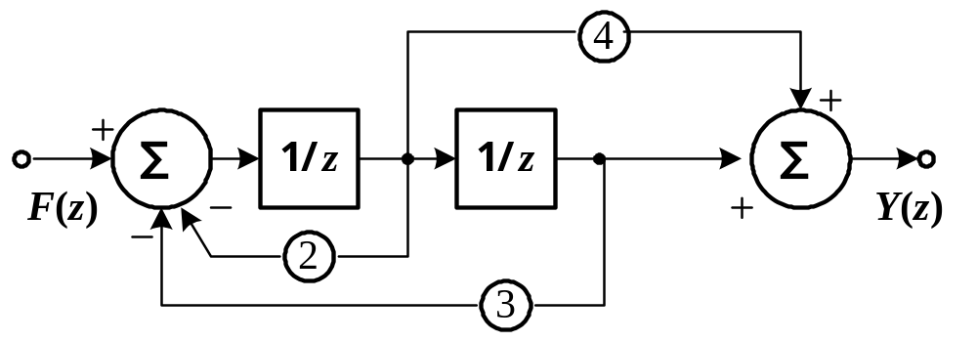
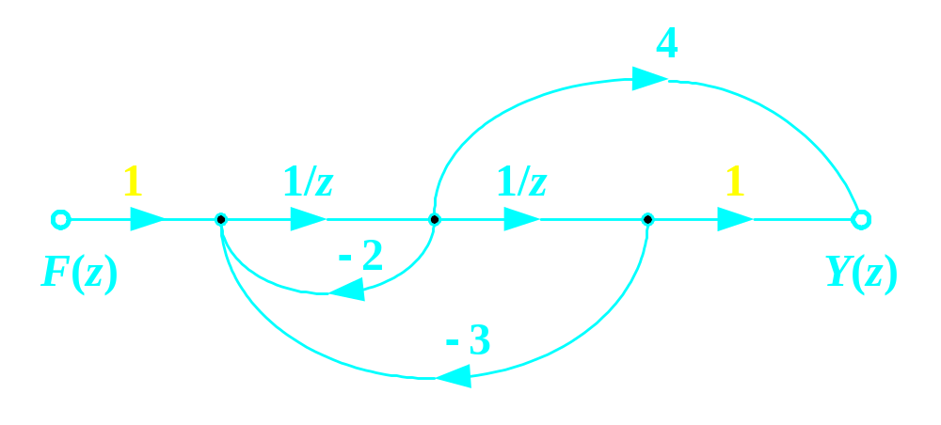
4、方框图←→流图

Slide 29
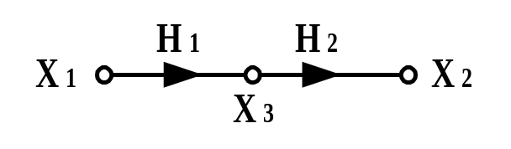
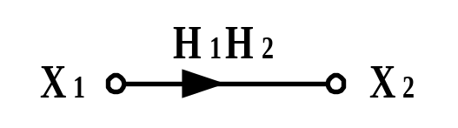
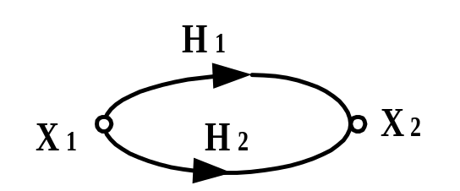
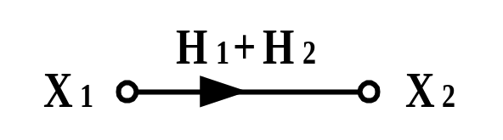
7.3 信号流图
注意：加法器前引入增益为1的支路
5、流图简化的基本规则：
（1）支路串联：支路增益相乘。
X₂=H₂X₃=H₂H₁X₁
（2）支路并联：支路增益相加。
X₂=H₁X₁+H₂X₁ =(H₁+H₂) X₁

Slide 30
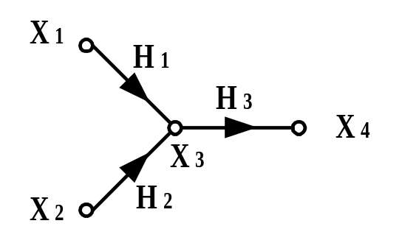
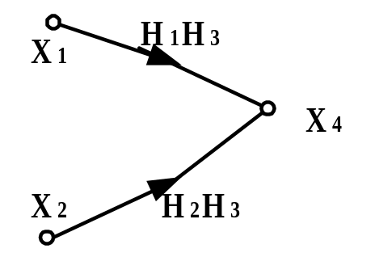
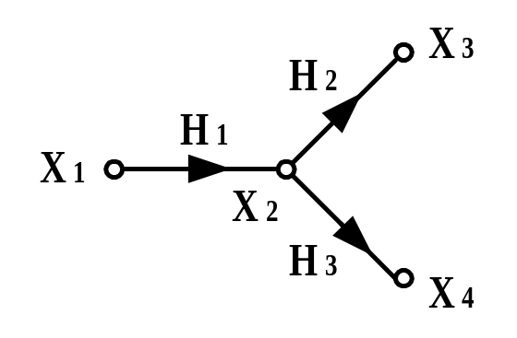
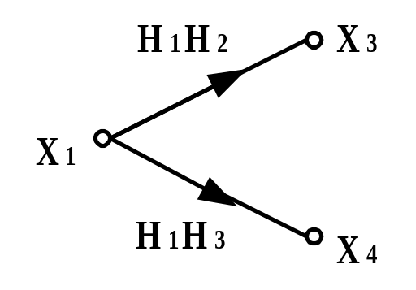
7.3 信号流图
（3）混联：
X₄=H₃X₃=H₃(H₁X₁+ H₂X₂)= H₁H₃X₁ + H₂H₃X₂

Slide 31
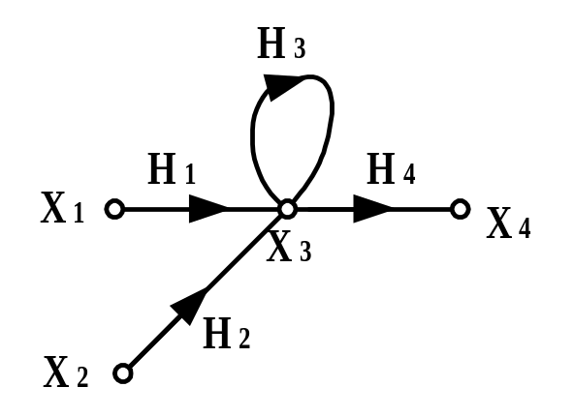
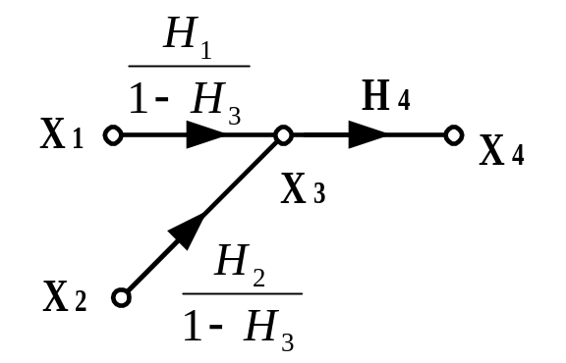
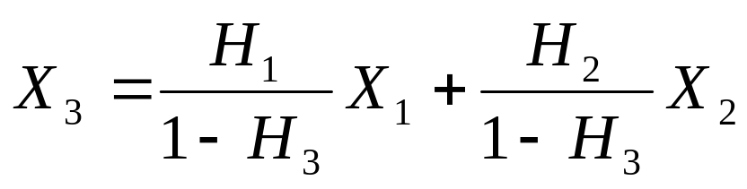
7.3 信号流图
（4）自环的消除：
所有来向支路除1 – H₃
X₃=H₁X₁+H₂X₂+ H₃X₃

Slide 32
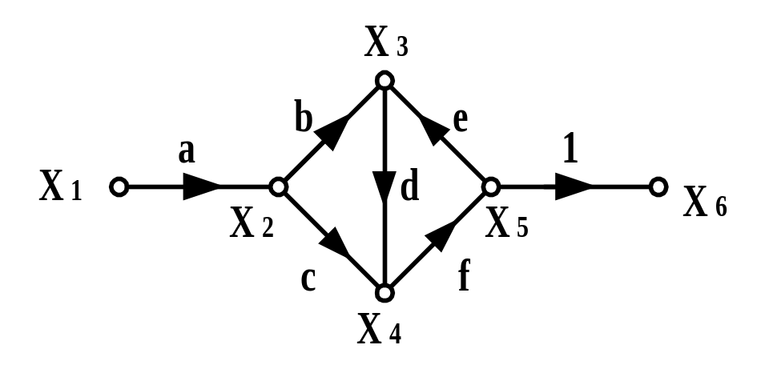
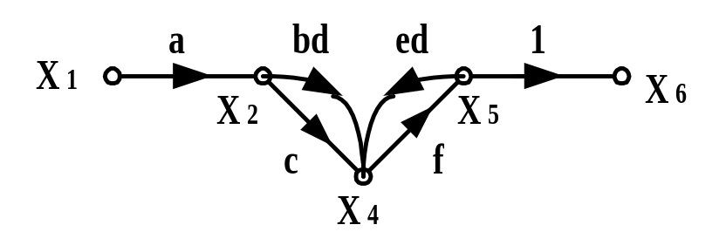
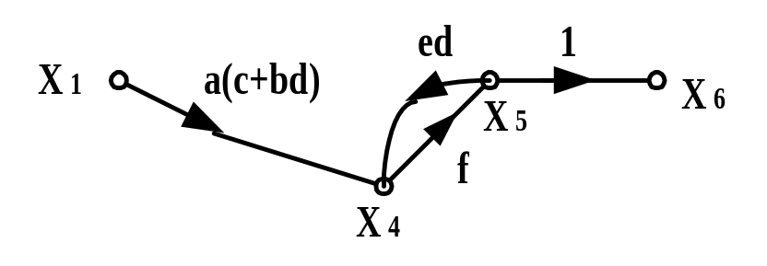
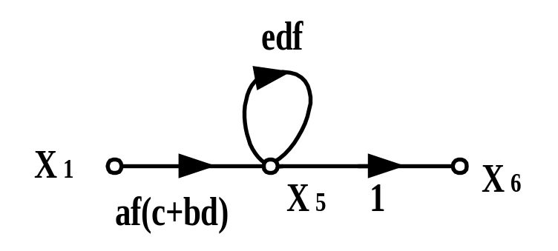
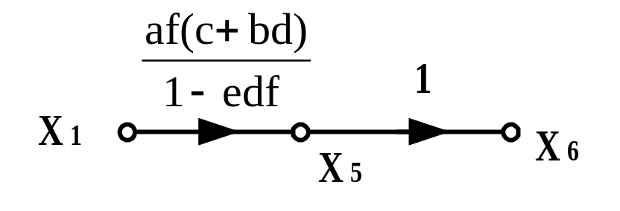
7.3 信号流图
例：化简下列流图。
注意化简具体过程可能不同，但最终结果一定相同。
解：消x₃
消x₂
消自环
消x₄

Slide 33
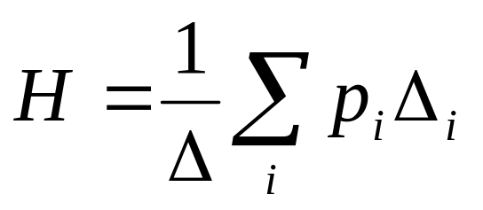
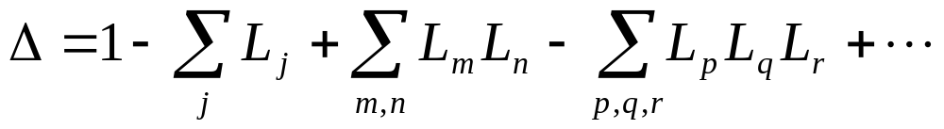
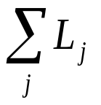
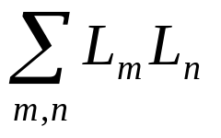
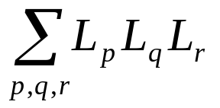
7.3 信号流图
二、梅森公式
上述化简求H复杂。利用Mason公式方便。
系统函数H(.)记为H。梅森公式为：
称为信号流图的特征行列式
为所有不同回路的增益之和；
为所有两两不接触回路的增益乘积之和；
为所有三三不接触回路的增益乘积之和；…
i 表示由源点到汇点的第i条前向通路的标号
P_{i} 是由源点到汇点的第i条前向通路增益；
△_{i} 称为第i条前向通路特征行列式的余因子 。消去接触回路

Slide 34
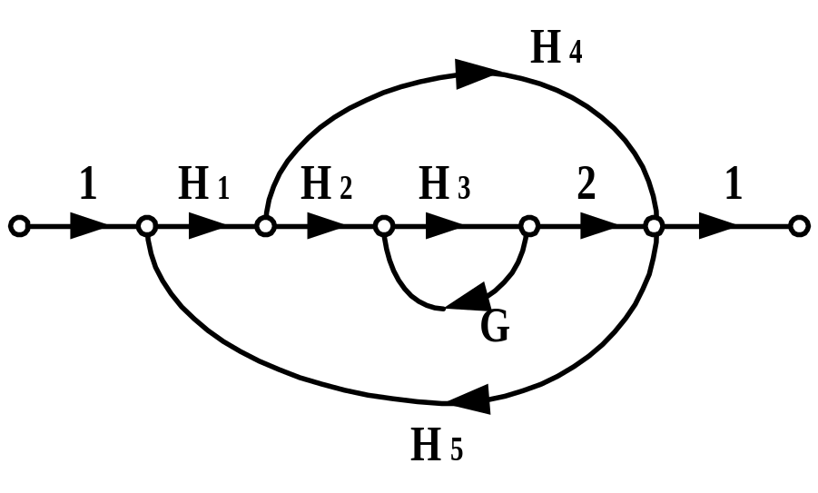
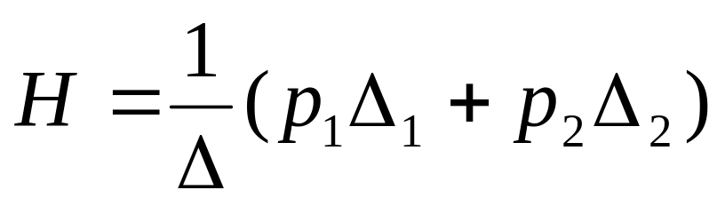
7.3 信号流图
例 求下列信号流图的系统函数
解 (1)首先找出所有回路：
L₁=H₃G
L₂=2H₁H₂H₃H₅
L₃=H₁H₄H₅
(2)求特征行列式
△=1-（H₃G+2H₁H₂H₃H₅+ H₁H₄H₅）+ H₃G H₁H₄H₅
(3)然后找出所有的前向通路：
p₁=2H₁H₂H₃
p₂=H₁H₄
(4)求各前向通路的余因子：△₁ =1 ， △₂ =1-GH₃

Slide 35
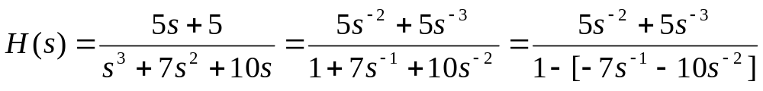
7.4 系统模拟
对框图也可利用梅森公式求系统函数。
7.4 系统模拟
Mason公式是由流图 → H(s)或H(z)
下面讨论，由H(s)或H(z) → 流图或方框图
一、直接实现---利用Mason公式来实现
例
分子中每项看成是一条前向通路。分母中，除1之外，其余每项看成一个回路。画流图时，所有前向通路与全部回路相接触。所有回路均相接触。

Slide 36
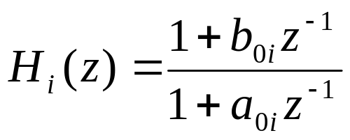


7.4 系统模拟
二、级联实现
将H分解为若干简单（一阶或二阶子系统）的系统函数的乘积，即 H=H₁H₂…H_{n}
一、二阶子系统函数
三、并联实现
将H展开成部分分式，将每个分式分别进行模拟，然后将它们并联起来。

Slide 37
7.4 系统模拟
例
H(s)=

Slide 38
7.4 系统模拟

Slide 39
7.4 系统模拟

